Slide 1
VSync: Push-Button Verification and Optimization for Synchronization Primitives on Weak Memory Models
Speaker: 孙志航
20210702
Notes:
大家好，今天我给大家带来一篇和Weak Memory Model有关的论文，它实现了一种工具，这个Push-Button意思应该是它这个工具是傻瓜式用户一键就可以完成的，不过它内部的原理还蛮复杂，它主要实现了两个很有意思的贡献，让我们来看看吧。以及这篇论文的大部分作者都来自Huawei OS Kernel Lab，就是陈建辉要去的地方。

Slide 2
What WMM Means
Weak memory model allows instructions to execute OUT OF ORDER
But WMM still has some restrictions(“Fences” or “Barriers”)
4 types of fences:
SC Fence(or fence [rw, rw]): nothing can cross.
Acquire Fence(or fence [r, rw]): WRITE before the fence can cross.
Release Fence(or fence [rw, w]): READ after the fence can cross.
Relaxed Fence(no fence): everything can cross.
WMM enables better use of pipeline. The more relaxed, the better performance.
Notes:
首先什么是Weak Memory Model？其实就是允许指令乱序执行的内存模型，但它也不是完全没有限制，它在代码中引入了一些Fence，使得指令移动的时候无法越过这些Fence。这篇文章没有谈具体的Weak Memory Model种类，而是从所有Model都共通的角度，把Fence分成了四种：
SC Fence，或者Fence[rw, rw]，记号表示前面的读写不能移到后面，后面的读写也不能移到前面。
Acquire Fence是后面的读写不能移到前面，而前面只有读不能移动到后面，写是可以的；
Release Fence是前面的读写不能到后面，后面的写不能到前面，读是可以的。
还有Relaxed Fence，其实就是没有限制的意思。
Weak Memory Model的好处就是可以充分利用流水线的功能，通过合理调整指令的顺序，使相同周期能塞下更多的指令。这也是为什么这篇文章出自ASPLOS，一个以体系结构为主体的会议。

Slide 3
Acquire & Release
Let’s #include <atomic> and take C++11 as an example
load(x, order) reads the value of x, where “order” can be:
memory_order_seq_cst: fence[rw, rw]; load; fence[rw, rw]
memory_order_relaxed: load
memory_order_acquire: load; fence[r, rw]
store(x, a, order) writes a to x, where “order” can be:
memory_order_seq_cst: fence[rw, rw]; store; fence[rw, rw]
memory_order_relaxed: store
memory_order_release: fence[rw, w]; store
Notes:
看了刚才那个之后，我们很好理解SC Fence和Relaxed Fence，但关于Acquire和Release可能有一些疑问，这里我举一个例子，以C++11的atomic库为例，它的load和store分别有三种，都有的两种就是SC和Relaxed，第三种呢，load是acquire，也就是在load后面加一个acquire fence，store是release，也就是在store前面加一个release fence。这个作用就很好理解了，acquire可以保证这个load结束后，后面的读写才发生；release可以保证之前的读写都结束之后，store才发生。

Slide 4
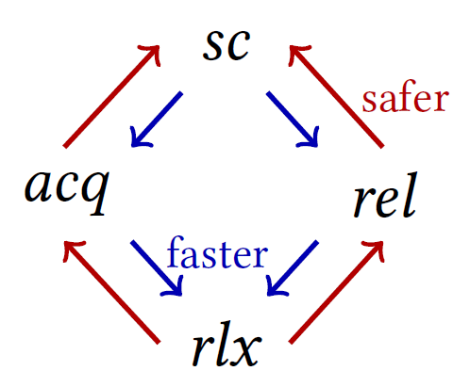
WMM and Verification
A safety property can be TRUE under SC, but FALSE under WMM.
The more fences we relax,
the more likely a property become FALSE.
PROBLEM: What is the maximally relaxation to make a property TRUE?
Notes:
Weak Memory Model会对程序的正确性造成什么影响呢？有一些程序的安全属性在SC下可能是正确的，但变成Weak Memory Model可能就不对了，因为弱模型允许更多的执行路径。SC模型相当于任意两条指令之间都有SC Fence，越把它们放松，执行路径就越多，就越可能不安全。这里我们定义一下什么叫放松，看这四种fence的关系，SC是最紧的约束，relaxed是最松的或者根本没有约束，acquire和release介于两者之间，而且他俩没法比较强弱。所以，我们把一个上面的fence变成下面的fence就叫放松。
那么就引出了我们的问题，能不能求解出一个最大的放松方法，使得程序的正确性可以保证呢？所谓最大的放松，就是程序在该放松下是TRUE，而如果任意再放松一个Fence，都会使它变成FALSE。

Slide 5
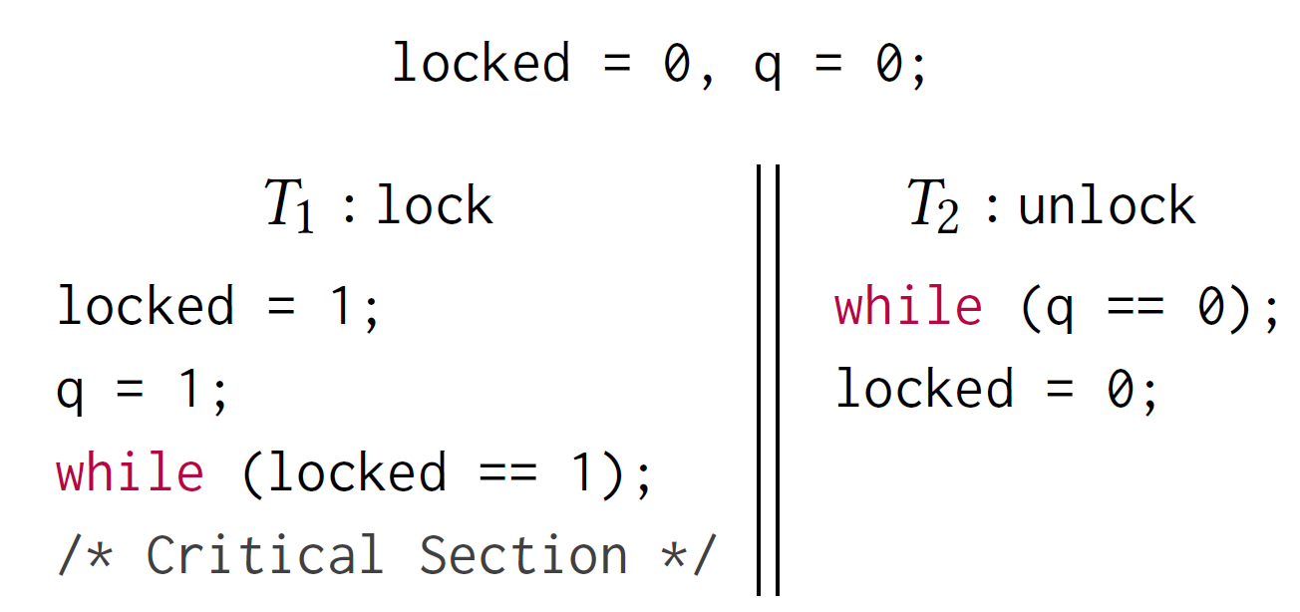
Notes:
但为什么要有这个问题呢？举个最典型的例子，就是互斥锁，这是互斥锁的最简单一种，除此之外还有很多种。在SC下，都已经证明过这些互斥锁是正确的，正确的也就是能保证互斥性的，但如果要在弱内存模型下使用这些锁呢？对这个锁的两部分代码分别进行什么样的放松，能使得互斥性仍然成立呢？这就是这篇文章要解决的。

Slide 6
True, False, and Neverending
Due to AWAIT statements
while(x == 1);
a program may hang(non-termination)
Relaxation can make a program hang.
Notes:
不过它对TRUE和FALSE有一个新的定义，就是对不终止的情况进行一个特殊处理。不终止主要是因为这样一种循环，while一个东西，它只检测条件但什么都不做。他们发现，放松了fence之后，可能会增加一些路径，增加的路径呢，可能就有不终止的路径了。所以放松不但可能会让TRUE变FALSE，还能让本来一定终止的程序变得可能不终止。举个例子，这是一个简单的互斥锁，在SC下是正确的，但是在WMM下，如果不约束locked=1和q=1的顺序的话……

Slide 7
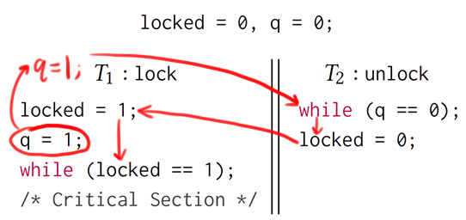
True, False, and Neverending
Due to AWAIT statements
while(x == 1);
a program may hang(non-termination)
Relaxation can make a program hang.
Notes:
如果q=1在前面，就会有这样一种路径：q=1，然后while(q==0)跳出去了，再locked=0，再回来locked=1，此时locked就永久为1了。

Slide 8
True, False, and Neverending
Traditional model checking only cares executions that terminate.
They redefine TRUE:
No execution path violate the safety property and
no execution path leads to non-termination (NEW!)
They extend Stateless Model Checking to Await Model Checking.
Notes:
传统验证对这一问题的处理是，它只关心能终止的那些路径的正确性，而不care非终止的路径。而在本文中，要求一个程序是TRUE，不但要求它不违反安全属性，还要求它总是终止。因此它的模型检测方法是Await Model Checking，是对SMC的扩展。

Slide 9
Maximal Relaxation
A relaxation is maximal iff:
The safety property is TRUE under this relaxation.
Any further relaxation results in FALSE or non-termination.
A program may have several maximal relaxations, but they aim to find only one.
Notes:
我们是要找最大的放松，先看看它一个比较准确的定义，程序在该放松下是TRUE，但是任意再放松一条边，就会把它从TRUE变成FALSE或者非终止。一个程序是有很多最大放松的，但本文只打算找出其中一个，因为找出所有的的复杂度实在是不可接受。

Slide 10
Maximal Relaxation Algorithm: Basic
Linear Relaxation (LR):
Start with SC(Insert SC fence wherever we can insert)
For each SC fence, try {Relaxed, Acquire, Release} one by one
if the relaxation is checked TRUE:
save this relaxation and handle the next fence
Can find one maximal relaxation, but expensive…
For a program with n fences, we have to check 3n times.
Notes:
因为只需要找出一个最大的，或者说极大的，那就很简单了，我们来看一下基本的算法：Linear Relaxation，线性放松。首先，能插入fence的地方，也就是两条语句之间，都插入一个SC Fence，然后对于每个SC Fence，都挨个尝试它能否变成Relaxed，Acquire以及Release，如果检测一下发现放松后仍然是TRUE，那就保存这个放松，如果都不行，说明这里只能SC。由于放松的单调性，经过这一趟检查之后，就可以找到一个极大的SC Fence。
但是它的Overhead是很高的！如果一个程序最多能插入n条Fence，那么就最多要检测3n次。
关于这个Check，是它的另一个贡献，我们目前只需要知道它是基于SMC的。我们先说它的外层算法。

Slide 11
Maximal Relaxation Algorithm: Analysis
Since the checking is based on SMC,
TRUE need to check all execution paths;
FALSE and non-termination only need a counterexample.
Averagely, TRUE is the slowest!
Among the 3n checks, at most n checks yield TRUE.
Can we reduce the number of TRUE checks?
Guess! If checking procedure takes long, halt and guess it TRUE.
Notes:
因为它基于SMC，SMC有一个很容易想到的特点，就是检测出TRUE明显慢于检测出FALSE和非终止。因为TRUE要枚举出所有执行路径，而FALSE和非终止，只要找到一条FALSE的路径或非终止路径就可以了。事实上，他们通过实验验证，TRUE比FALSE平均要慢两个数量级。我们再看这个算法，它check最多3n次，其中最多n次TRUE。我们能不能想办法削减检测出TRUE的时间呢？他提出了一种算法，猜！如果check的时间高于某个阈值，我们就把它掐掉，然后猜测它是TRUE。
当然，这只是一个猜测，或者说上近似，不一定准确。还需要进一步验证。基于这个思想，我们看一下改进后的算法。

Slide 12

Maximal Relaxation Algorithm: Advanced
Adaptive Linear Relaxation (ALR):
$τ=10ms$
while(1)
relaxation = LR() (where each check is guessed TRUE after taking $τ$)
if(check(relaxation) == TRUE): return
else: $τ+=$ time consumed during check(relaxation)
Notes:
改进的方法被称为Adaptive Linear Relaxation，它是这样做的，先把猜的阈值设置成一个比较小的，比如说10毫秒，然后迭代地做，每次迭代都要做一次这个线性放松，但不同的是，这里面的check是带有猜的成分的，如果一次check超过了阈值，就把它掐掉然后认为它是TRUE。LR结束之后，就得到了一个上近似的结果，对它进行一个完全的检测。如果它是TRUE，就说明这个上近似是对的，这就是一个最大放松，就做完啦。如果它是FALSE，说明上近似是错的，为什么会得到这个错误的结果呢？因为阈值太小了，FALSE也被掐掉并被认为TRUE了，这时就要增加阈值，再来一轮。它提出了一种增加阈值的方法，这里不是有一次完全的check嘛，我们不妨把这个check的用时加上。

Slide 13
Await Model Checking
Stagnancy: the state where all running threads reach AWAIT statements, but none of them can jump out.
An infinite execution path cannot be represented directly
but can be represented as a partial path to stagnancy.
Path:
q = 1 → while(q == 0) false →
locked = 0 → locked = 1 →
while(locked == 1) true →
while(locked == 1) true →
while(locked == 1) true →
…
Notes:
这就是外层算法，我们再进一步看看这个Check是怎么做的。它定义了程序的一种状态，stagnancy，停滞状态。意思是，所有的线程，要么跑完了，要么跑到了await语句，也就是那些无限循环的while语句，而且，while的条件均是满足的。一个不终止的路径因为无限长，是没法描述出来的，但是，它肯定能经过有限长的路径，到达停滞状态。这个到达停滞状态的部分路径就可以作为它非终止的证明。
比如这个程序，………………之后就是while true，while true，while true，在到达无限的while true之前的，就是所谓到达停滞状态的部分路径。

Slide 14
Await Model Checking
Partial path can still be infinite long!
AWAIT: while(cond) can execute any times as long as cond holds.
If while(cond) executes several times with the same value, this path is wasteful
(an equivalent path executes while(cond) only once)
AMC only considers non-wasteful paths.
Notes:
但还有一个问题，这个到达停滞状态的部分路径也可能是无限长的，究其原因，就是AWAIT语句，也就是while一个条件可能被执行很多次，每次都是true直到最后一次才是false跳出循环。但我们意识到，如果一个AWAIT被执行了很多次，每次都读的是相同的值，其实读这么多次相同的值都是没用的，一定存在一个部分路径，它相同的值只读一次，同样能到达停滞状态。所以他们的Await Model Checking，就只用考虑那些有用的，相同的值只读一次的部分路径，就足够了。

Slide 15
Await Model Checking: Algorithm
Each time, add one memory event if
consistent with fences, and
(for READ events in AWAIT statements only) the same value was not read previously (otherwise wasteful)
until
all events are added (all AWAIT quit). Then this is a full path.
the rest of the events cannot be added. Then this is a partial path, and the current state is a stagnancy.
Notes:
那具体是怎么做的呢？别忘了SMC本来就是枚举执行路径的，它会用搜索来构建执行路径，每一步可以加入一个内存事件，当然不是乱加的，加的内存事件肯定不能违反fence的要求，而且如果是AWAIT中的读事件，加入的也必须得是之前没有在同一事件中被读到的值。
如果所有事件都被加完了，也就是所有线程都终止了，这个路径就是终止的，可以和正常的SMC一样检测其正确性了；如果事件还没加完，但已经没有事件可加了，就说明当前到达了停滞状态，当前路径就是到达这个停滞状态的部分路径。

Slide 16
What I Learn
Basic idea of WMM, independent of certain models
Time-based approximation
A good method to handle a non-terminating path
Notes:
这篇论文还蛮有意思的，至少我个人，从中学到了一些比较重要的东西。一个是Weak Memory Model的一个大体思想，就是Fence的使用，它是和具体什么TSO/PSO模型分离的。
另一个就是基于时间的近似，给我一种，还能这么玩，的感觉。
同时我还学到了一种处理非终止的方法，就是定义了一个停滞状态或者说死状态，既然非终止路径是无限的，就找一个能到达该停滞状态的有限路径。

